Slide 1
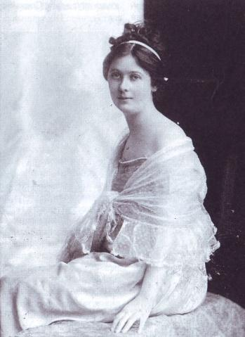
Танец будущего
ИИЦ –Научная библиотека представляет виртуальную выставку к 140-летию танцовщицы Айседоры Дункан

Slide 2
Айседора Дункан (1877-1927) –
американская танцовщица-новатор, основоположница свободного танца. Дункан - реформатор хореографии, осуществившая в своих танцах пластическое воплощение музыкального содержания, -применяла древнегреческую пластику, танцевала в хитоне и без обуви. Она одной из первых использовала для танца симфоническую музыку, в том числе Шопена, Глюка, Шуберта, Бетховена, Вагнера. Айседора мечтала о воспитании нового человека, для которого танец будет более чем естественным делом.

Slide 3
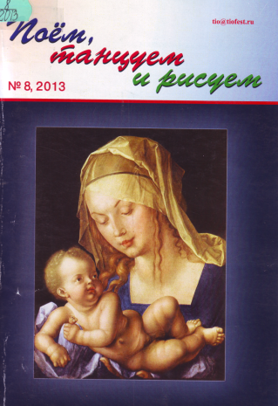
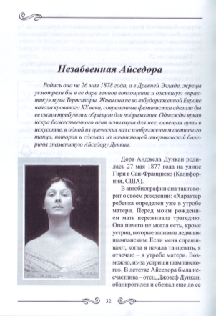
Отталкиваясь от музыки, Дункан пришла в движении к гармоническому канону, и именно поэтому стала главной и единственной основоположницей всего танцевального модерна. Это был новый подход к искусству танца, новый метод творческого выражения, который находился за пределами эстетических рамок традиционной балетной школы. Движение рождалось из музыки, а не предшествовало ей.

Slide 4
Дора Анджела Дункан родилась 27 мая 1877 года в Сан-Франциско. В детстве она была несчастлива: её отец обанкротился и оставил жену с четырьмя детьми без средств к существованию. Маленькая Айседора и её сестра и братья чувствовали себя чужими среди благополучных одноклассников. В 13 лет Айседора бросила школу и серьезно занялась музыкой и танцами. В 18 лет юная Дункан приехала покорять Чикаго.
Выступления танцовщицы начались со светских вечеринок, где ее преподносили как пикантное дополнение, экзотическую диковинку: Айседора танцевала босиком, что было в новинку и изрядно шокировало публику.

Slide 5
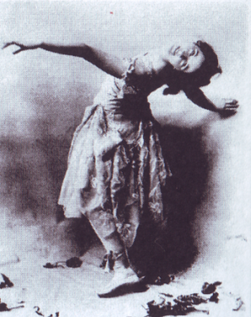
Айседора настаивала на том, что танец должен быть естественным продолжением человеческого движения, отражать эмоции и характер исполнителя. А импульсом для появления танца должен стать язык души. Все эти идеи, новаторские по своему характеру, вступали в противоречие с балетной школой того времени. Резкая оценка самого балета, тем не менее, не мешала Дункан восхищаться грацией и артистизмом русских балерин.
Первое выступление Айседоры

Slide 6
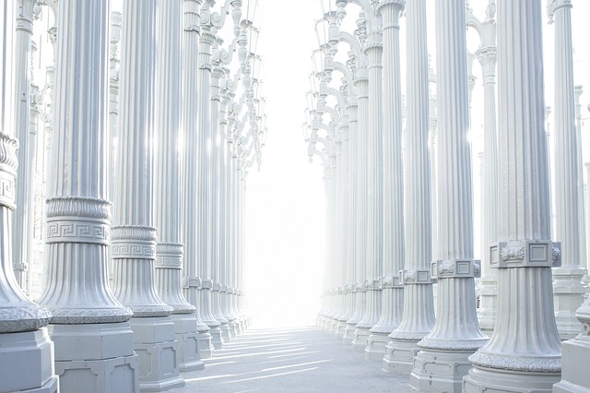
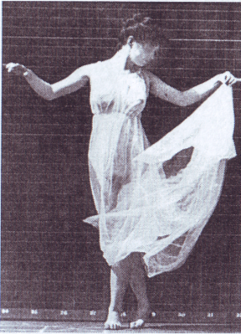
Гастроли заметно поправили материальное положение Дункан, и в
1903 году она вместе с семьей совершила паломничество в Грецию. Путешественники не ограничились изучением культуры любимой страны, они решили построить храм на горе Капанос. Кроме того Айседора отобрала 10 мальчиков для хора, который сопровождал её выступления.

Slide 7
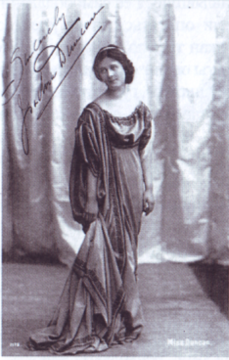
«Танцовщица будущего поднимется на такую высоту совершенства, что станет путеводной звездой для других искусств. Художественно изобразить то, что более здорово, прекрасно и нравственно – вот миссия танцовщицы, и этой миссии я посвящу свою жизнь».
Айседора Дункан

Slide 8
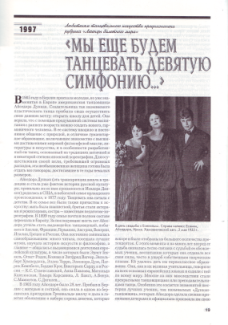
В 1905 году Айседора Дункан, уже известная к тому времени, приезжает в Берлин для того, чтобы осуществить здесь давнюю свою мечту: открыть школу для детей. Она верила, что с помощью продуманной системы можно воспитать гармоничного человека.
В ее систему входило постоянное общение с природой, отличное гуманитарное образование и разработанный ею танец, основанный на традициях античной хореографии. Она тратила на это свои гонорары. Сорок учениц обожали свою учительницу, ей удалось дать им первоклассное образование.

Slide 9
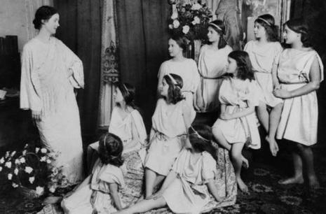
Айседора Дункан со своими ученицами
Многие из них стали известными танцовщицами, особенно это касается шестерых самых лучших из них, которых Айседора сделала своими приемными дочерьми и дала свою фамилию. Она опекала их до 1921 года, когда они оперились и вылетели в свет. Их ждала долгая жизнь и блестящая карьера. Некоторые обнаружили наклонности к преподаванию, особенно это касается Ирмы, которая уже в 15 лет стала ее ассистенткой
и оставалась ею на протяжении 12 лет.

Slide 10
«Танец будущего, если обратиться к первоисточнику всякого танца,- в природе, это танец далекого прошлого, это танец, который всегда был и вечно остается неизменным…
Найти для человеческого тела те простые движения, из которых вечно меняющейся, бесконечной и естественной последовательности разовьются все движения будущего танца, - вот задача балетной школы наших дней».
Айседора Дункан

Slide 11
В личной жизни Айседора никогда не была по-настоящему счастлива. Началось это еще в юности со связи с женатым 45-летним поляком. Этот неудавшийся роман положил начало череде неудач в личной жизни. Из всех поклонников огромное место в ее жизни занял театральный постановщик Гордон Крэг, от которого у нее родилась дочь Дидра. Их бурный роман оборвался из-за женитьбы Крэга. Затем был миллионер Парис Юджин Зингер. У них родился сын Патрик, и Дункан чувствовала себя почти счастливой. Но Зингер был очень ревнив, а Айседора не хотела отказываться от самостоятельности и подчеркивала, что ее нельзя купить. Последовал разрыв. Именно тогда ее начали посещать трагические видения о смерти детей. Вернувшись домой из России, она отправила их к Зингеру. По дороге в Версаль автомобиль, везший детей, упал в Сену. Детей спасти не удалось. От этой трагедии Дункан не оправилась никогда.

Slide 12
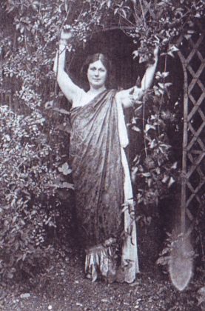
Еще до революции Дункан трижды совершила турне по России. Здесь она пользовалась известностью, ее концерты проходили триумфально, ей поклонялась молодежь, ее творчество высоко оценивали деятели русской культуры. В 1921 году по приглашению А.В.Луначарского она приезжает в Советскую Россию. Что привлекло ее в революционную, взбудораженную, нищую страну? Она ехала в новый мир, к товарищам, исполненной братской любви. Она надеялась создать здесь свою школу. Айседора отобрала 40 маленьких учениц из числа претендентов, и школа танцев Дункан была открыта. Но государственное финансирование закончилось, и для спасения школы в условиях НЭПа ей пришлось предпринять трудные гастроли по России. Преподавание лежало на плечах ее юной ученицы - Ирмы.

Slide 13
«В танце Дункан - совершенное отсутствие нашего «па»; музыке и ее такту повинуются не ноги Дункан, а - вся Дункан; более же всего музыке следует ее чуткий музыкальный корпус… Вот что танцует: плечи, грудь, шея, - очень много шея, - и голова, в ее легких склонениях и откидываниях. Танцует дух человека, древняя Психея Эллады. У Дункан не остаются на две минуты в том же положении руки: они в постоянном грациозном движении, всегда – в позе, танцуют они, - главным образом они! И только когда самоощущение девушки переходит в бурный восторг, - она вскидывает ноги, как на лугу, как в лесу… Это прекрасно и благородно. Танцует природа – не павшая, первозданная природа».
Василий Розанов

Slide 14
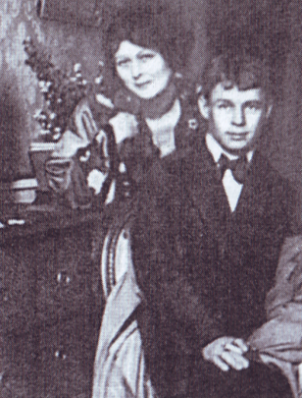
В России начался бурный роман Дункан с Есениным. Что толкнуло поэта к этой женщине? Льстило ли ему, что она, окруженная ореолом славы, находится рядом с ним? Или серьезное чувство к женщине старше его на
17 лет увлекло его? О чем они могли говорить? Дункан не знала русского, Есенин не знал иностранных языков. Они говорили жестами, улыбками, прибегали к помощи друзей. Очевидцы вспоминают, что они прекрасно понимали друг друга. Ей трудно было с Есениным, сумасбродным, мятущимся, но она была поглощена своей любовью. Они официально стали мужем и женой (это единственный брак Дункан), для того чтобы выехать в Европу и Америку без затруднений. Они расстались в 1924 году, когда страсть ушла. Айседора навсегда покинула Россию.

Slide 15
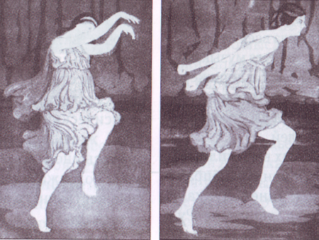
Айседора пережила поэта на полтора года. Жизнь её оборвалась в Ницце внезапно и трагически. Жарким вечером она села в гоночный автомобиль, обвив вокруг шеи алую шаль. Когда авто рвануло с места, шаль попала концом под колесо машины и стала наматываться на него. Смерть Айседоры была мгновенной , нелепой и чем-то прекрасной. Это случилось 27 сентября 1927 года. Похоронена она в Париже на кладбище Пер-Лашез.
А.Дункан. Скифский танец, 1910 г. Рис.М.Доброва

Slide 16
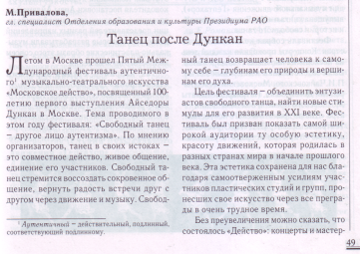
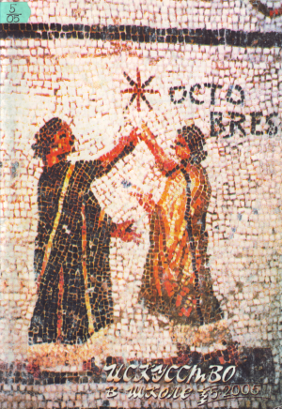
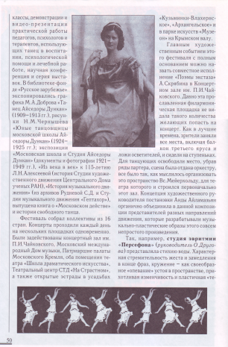

Slide 17
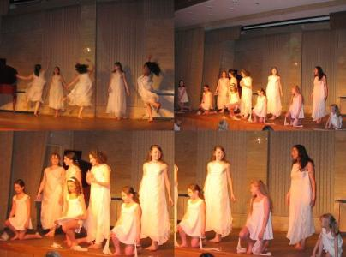
Сегодня в разных странах мира, - Америке, Франции, Германии, Швеции, Венгрии, Греции и России, последователи искусства Айседоры Дункан сохраняют и развивают традиции её танца. Сделана запись оригинальной хореографии Дункан в нотах, выпущены книги по технике танца, отсняты на видео оригинальные танцы Дункан в исполнении современных танцоров. В 2001 году в Санкт-Петербурге был создан Культурный Центр Чистых искусств имени Айседоры Дункан (Дункан-Центр), в рамках деятельности которого, начиная с 2002 года, проводится ежегодный Международный открытый некоммерческий фестиваль памяти Айседоры Дункан (Фестиваль Дункан).

Slide 18
Список использованной литературы
Дункан, Айседора. Моя жизнь. Танец будущего [Текст] /А. Дункан . – М. : Фирма «Контракт – ТМТ», 1992. – 192 с.
Дункан, Айседора. Моя жизнь [Текст] /А. Дункан . – М. : Терра – Книжный клуб, 1999. – 461 с.
Лахути, Гив. «Мы ещё будем танцевать Девятую симфонию» [Текст] / Г.Лахути //Музыкальная жизнь. – 2007. - № 12. – С. 19-22.
Незабвенная Айседора [Текст] // Поём, танцуем, рисуем. – 2013. - № 8. – С.32-39.
Привалова, М. Танец после Дункан [Текст] / М. Привалова // Искусство в школе. – 2005. - № 5. – С.49-58.
Розанов, В. В. Среди художников [Текст] / В. В. Розанов. – М. : Республика, 1994. – 494 с.

